Slide 1
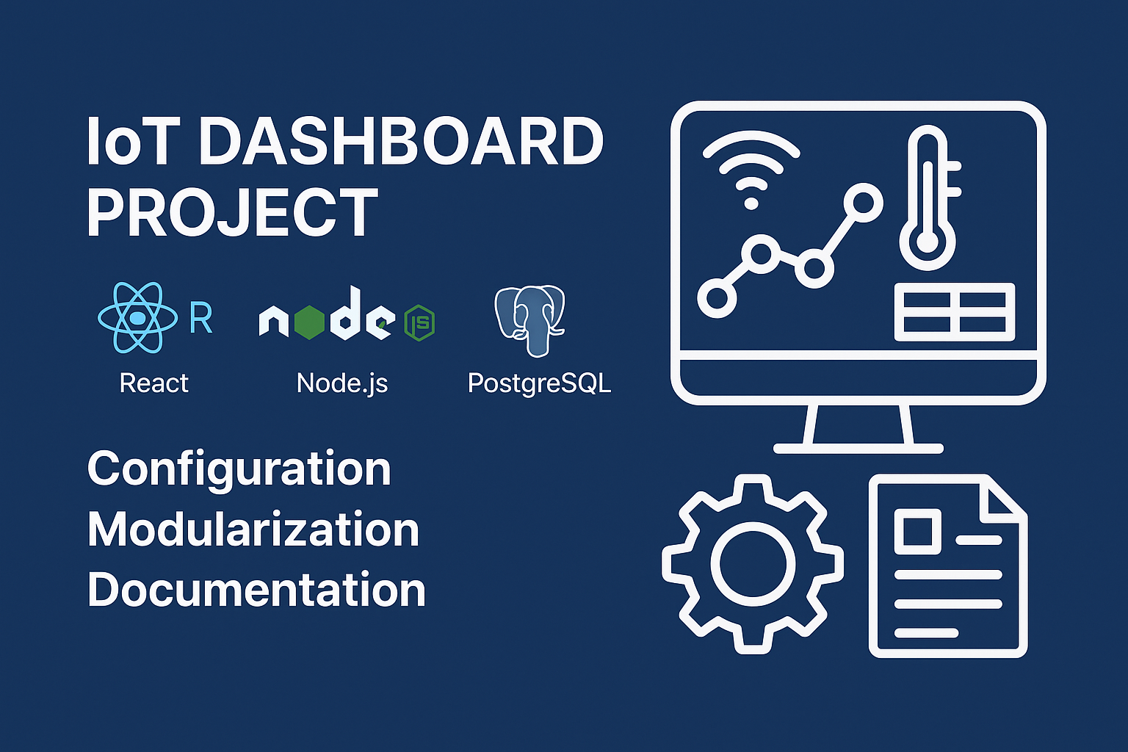
📡 IoT 대시보드 프로젝트
React + Node.js + PostgreSQL
Configuration · Module화 · Documentation

Slide 2
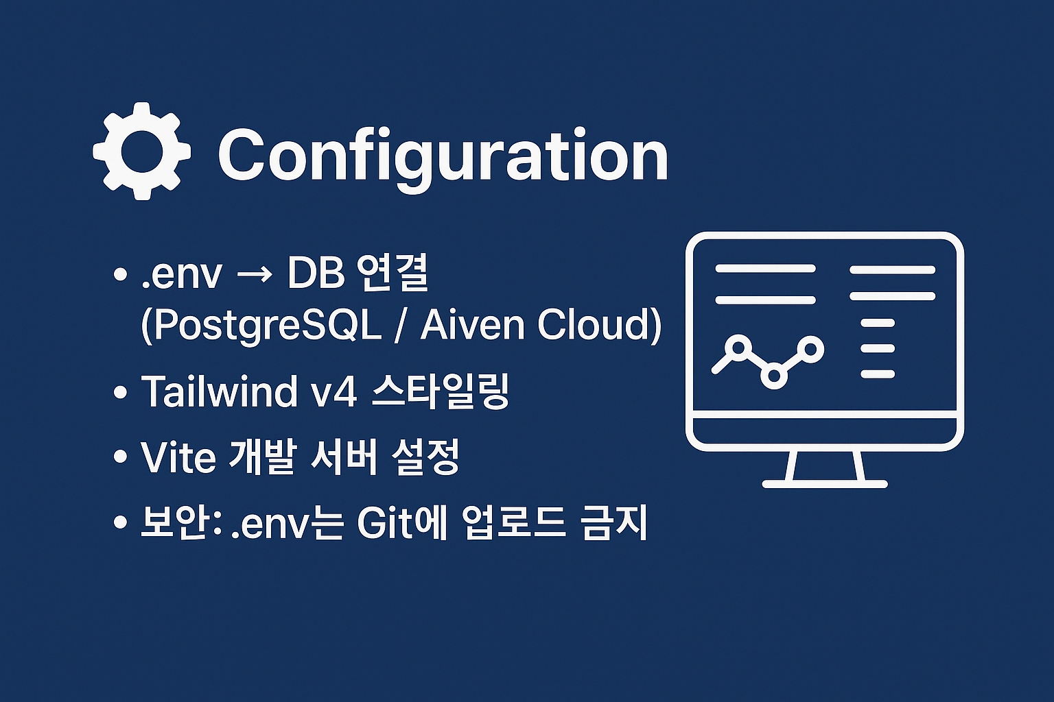
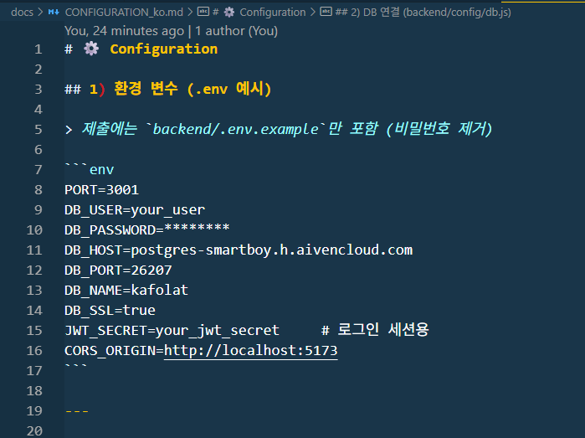
⚙️ Configuration

Slide 3
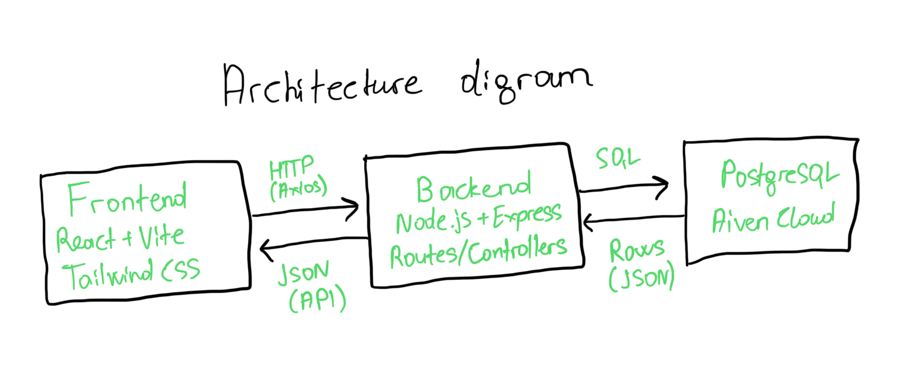
🧩 Module화
Backend: config / controllers / routes / server.js
Frontend: components / App.jsx / main.jsx
DB: temperature / door / light 테이블

Slide 4
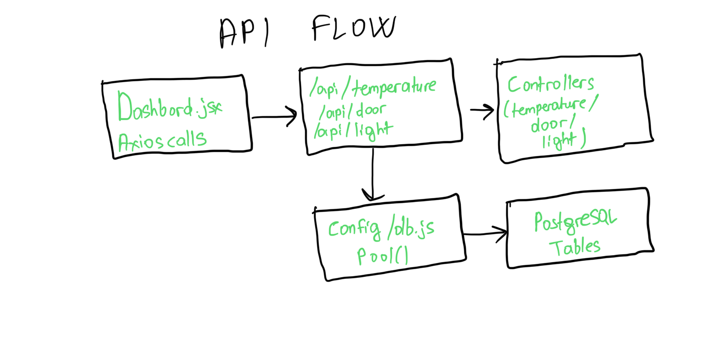
🔗 API Flow
Dashboard.jsx → Axios
/api/* → Routes
Controllers → DB Pool() → PostgreSQL

Slide 5
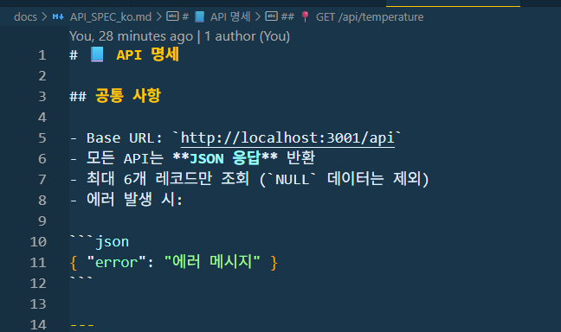
📘 API 명세
GET /api/temperature → 센서 온도/습도
GET /api/door → 문 상태
GET /api/light → 조명 상태

Slide 6
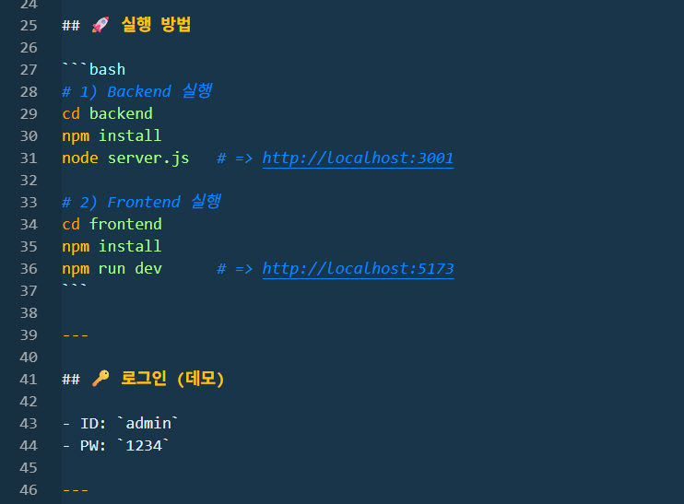
🚀 Demo 실행 방법
Backend: cd backend → npm install → node server.js
Frontend: cd frontend → npm install → npm run dev
Login: ID=admin / PW=1234

